Slide 1



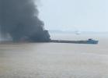
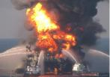
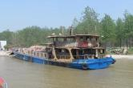
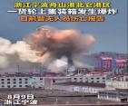
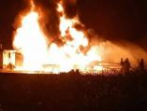





5.1 船舶及航道构筑物智慧消防关键技术
技术需求背景
船舶及航道构筑物
典型船型特殊消防系统设计
电动船储能电池
电动船储能电站/电池热失控及燃爆防控
危险化学品等运输物
危险化学品储罐火灾安全防控
煤炭/石油/天然气等运输物火灾安全防控
升船机/船^{cv}闸通航等消防安全与应急救援

Slide 2

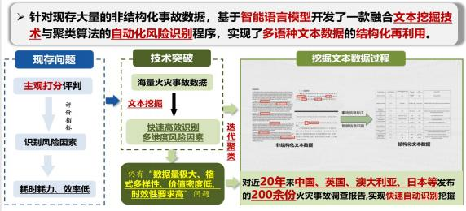
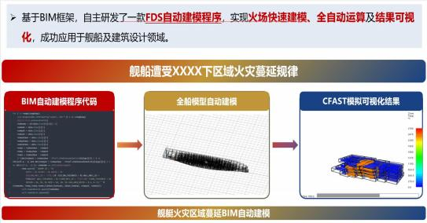
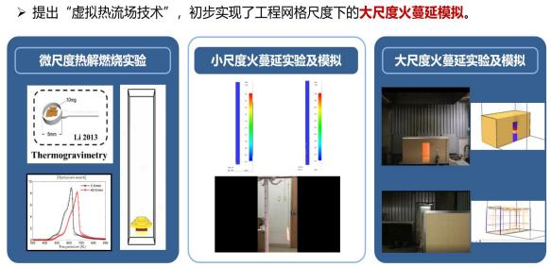
主要内容与关键技术
火灾智慧识别与大数据应急响应技术
高精度火灾态势预测技术
新能源及储能火灾安全防控技术
多相灭火介质高效抑火技术

Slide 3
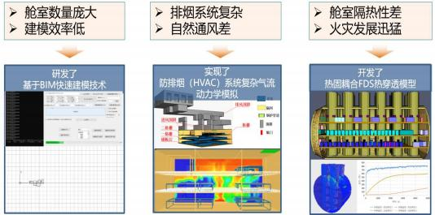
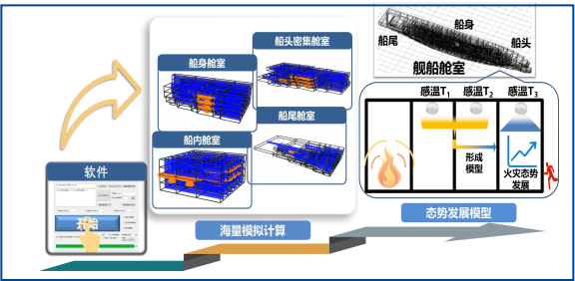


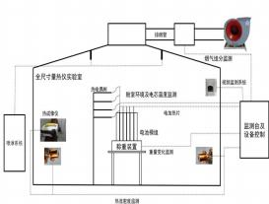
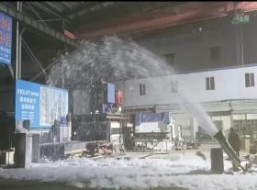
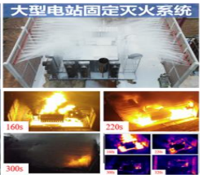
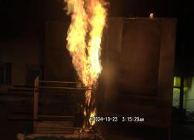
成果与应用
舰船智慧消防系统设计
cv
舰船火灾态势预测
cv
锂电池热失控及抑火技术应用
工程尺度电气设施高效灭火技术应用

